Slide 1
Vergleich eines Usecases mit Serverless Technologie gegenüber Spring Boot Technologie am Beispiel von Instant Payments Silas Hoffmann 16 September 2021
Notes:
Todo Datum checken
Kolloquium insg. 30 Minuten
12 bis max. 15 Minuten Vortrag
Rest Fragen beantworten

Slide 2
Inhalt
Ist-Analyse
Zielsetzung
Vorgehensmodell
Implementierung des Prototypen
Optimierungspotenzial

Slide 3
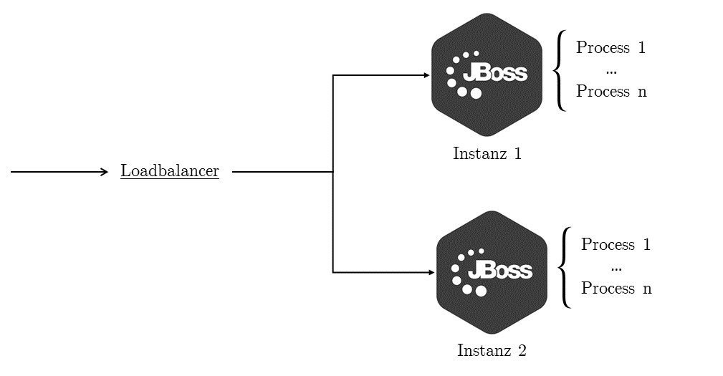
Ist-Analyse
Verwendet Application Server
Aufteilung der Last durch Loadbalancer
Request-Queue bei Überlauf befüllt
Dynamische Prozessanzahl
Monolith: Probleme
Skalierte Entwicklung
Unabhängiges Deployment
Skalierung innerhalb einer Produktivumgebung
Quelle: Hoffmann – Bsc. Thesis
Notes:
Arbeitsweise
Wildfly in Dev, JBoss in Production
Application Server: .war Dateien deployed
Bietet Laufzeitumgebung in der die Anwendung ausgeführt werden kann
Jboss bietet standardisierte Schnittstellen für festgelegten Java-Enterprise-Standard
Loadbalancer: gleichmässiges Aufteilen der Last
Instanzen besitzen max. / min. Poolsize
Request-Queue befüllt wenn max. Poolsize bereits erreicht
Probleme
Beschriebene Architektur klassischer Monolith
Anwendung wird mittels einer einzigen Codebase entwickelt, gebaut und deployed
Alternative: service-basierte Designstruktur
Mittels Containern ermöglichte Umgebung
Skalierte Entwicklung:
Jeder Mitarbeiter benötigt grundlegendes Verständnis des ges. Codes
Mergekonflikte während Entwicklungszeit
Designprinzipien (lose Kopplung, Modularisierung etc.) sollen dem vorbeugen
Prinzipien warden nicht explizit erzwungen, werden mit der Zeit vernachlässigt
Service-basierte Entwurf erzwingt Implementierung klarer Schnittstellen
Unabhängiges Deployment:
Monolith mittels einzelnen Artifacts deployed
Problematisch
Wenn neue Funktionalität deployed wird
Einzelne Teile der Applikation häufiger verändert warden als andere
Ges. Applikation muss neu deployed warden
Veränderungen müssen dahingehend überprüft werden ob bereits bestehende Module beeinflusst warden
Service-basierter Ansatz braucht nur die neu hinzugefügte Funktionalität zu überprüfen
Skalierung einer Produktivumgebung
In monol. nur möglich indem der ausfürbare Code auf zus. Servern deployed wird (horizontale Skalierung)
Jede Kopie nutzt die gleiche Ressourcenanzahl (ineffizientes Design)
Keine dynamische Anpassungen an geg. Last
Es wird komplette Instanz hochgefahren, selbst wenn nur einzelne Teile skaliert warden müssten
Service-basierter Ansatz bietet dynamische Skalierung auf Abruf
Skalierung so schnell wie möglich (da nur betreffende Komponente hochgefahren)

Slide 4
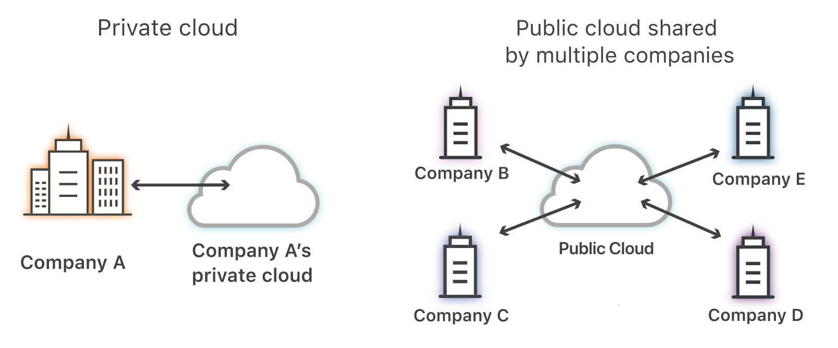
Zielsetzung
Cloudfähigkeit von Spring Boot und Serverless Tech. Vergleichen
Container Startupzeiten / Verarbeitungsgeschwindigkeiten evaluieren
Startupzeiten müssen absolut minimal sein um fachliche Timeout bei Instant-Payments zu vermeiden (End-to-End max. 7 Sekunden)
Quelle: https://www.cloudflare.com/de-de/learning/cloud/what-is-a-public-cloud/
Notes:
Begriffserklärung: Cloud
Cloud Infrastruktur bezieht sich auf die Abstraktion der Unternehmensinfrastruktur von konkreter Hardware
Auch: Infrastructure-as-a-Service (IaaS)
Private Cloud: Hauseigene Hardware virtualisiert in eigenen Rechenzentren betrieben
Grenze zur traditionellen Infrastruktur:
API-Schnitts zur Verwaltung
Oder SDKs wie z.B Vmware, vSphere
Public Cloud: externer Dienstleister
Wartung / Instandhaltung nicht mehr Sache des Kunden
Hybrid Cloud: Mischung beider Varianten
Bspw. Login Token Generierung in privater Cloud
Business Logik in public Cloud
Serverless Function:
Abstraktionsstufe zu Cloud / Infrastructure-as-a-Service Plattformen
Auch: Function-as-a-Service
Genau wie IaaS mit zus. Funktionalität des automatischen Verwaltens von benötigten Instanzen
Instanzen können je nach Bedarf hoch oder heruntergefahren

Slide 5
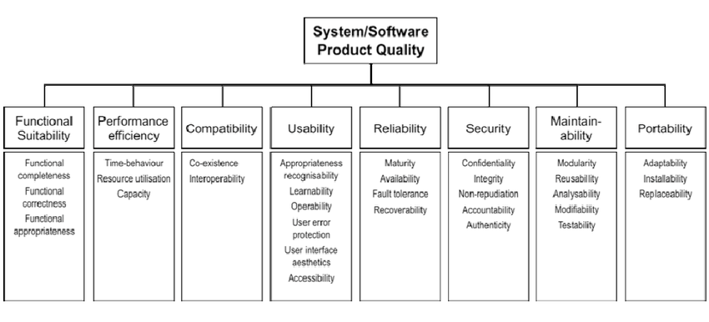


Vorgehensmodell
Quelle: ISO/IEC 25010
Notes:
Klassifizierung der Anforderungen für die Ermittlung der Cloudfähigkeit
Internationale Organisation für Normung verfasste Klassifizierung von qualitativen Anforderungen an SoftwareprodukteISO/IEC 25010
Besteht aus 8 Hauptkriterien, 31 Unterkriterien
Lediglich “Funktionalität” als funktionale Qualitätseigenschaft (engl. Functional requirement)
Der Rest lässt sich “non-functional requirements” zuordnen
Functional requirements: beschreiben die Korrektheit des Produktes
Specifies a function that a system or system component must be able to perform
Sowohl aus technischer als auch Unternehmenssicht
Non-functional requirements: beschreiben nicht was vom System geleistet warden muss, sondern wie dies geschehen soll
Besonders wichtig für die Messdatenerhebung
Unter anderem auch system-quality attributes genannt
Wesentliche Kriterien
Leistungsfähigkeit: Latenzzeit
Komplette Pipeline sowie Unterteilung in einzelne Abschnitte (Datenerhalt vs. Datenverarbeitung)
Skalierbarkeit:
Startzeit eines Containerskomplett initialisiert: Filesystem aufgebaut, Kommunikationsschnittstellen gestartet, benötigte Datenverbindungen bestehen
Erhobenen Metriken getrennt pro Technologie zu betrachten
Die restlichen Kriterien nicht weiter betrachtet oder irrelevant für diesen Vergleich
Bsp. Sicherheit – irrelevant, Kompatabilität – muss erfüllt werden, sonst kann Projekt gar nicht gestartet werden

Slide 6
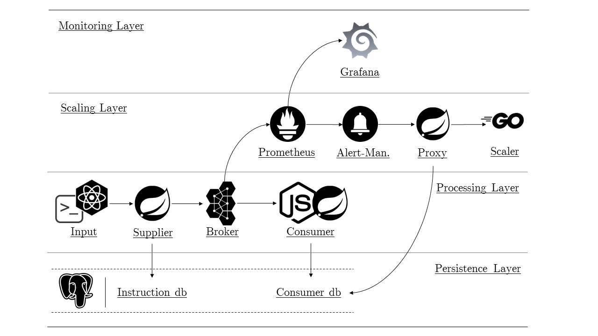
Implementierung des Prototypen
Quelle: Hoffmann – Bsc. Thesis
Notes:
Freestyle

Slide 7
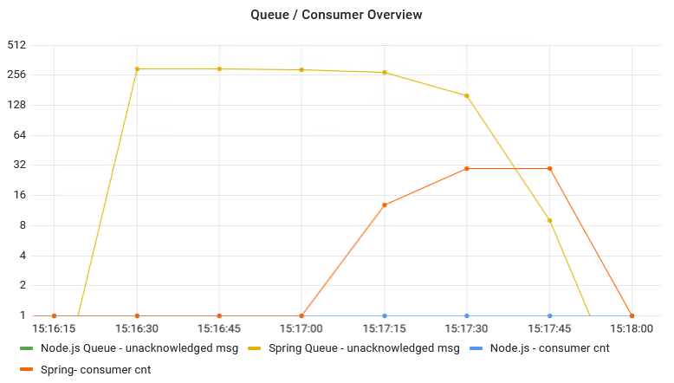
Implementierung des Prototypen
Quelle: Hoffmann – Bsc. Thesis

Slide 8
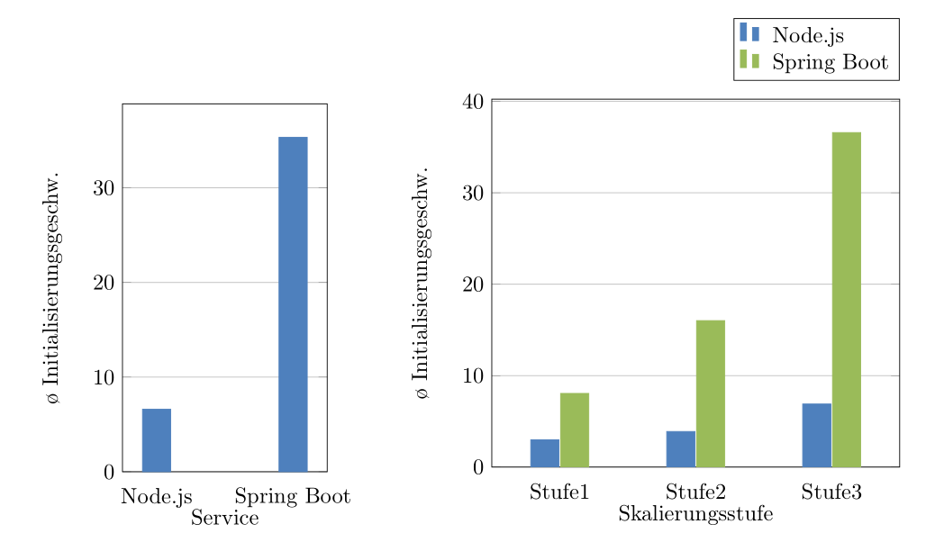
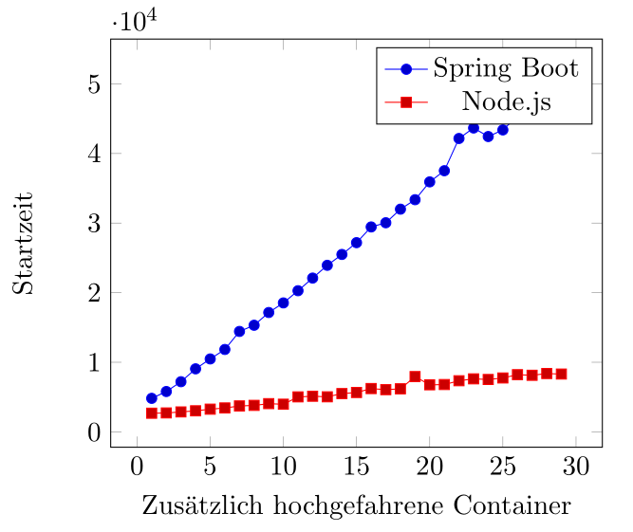
Ergebnisanalyse / Fazit
Node.js: 6,9 Sek.
Spring: 36,6 Sek.
Stufen ab denen Skalierer neue Instanzen startet
Stufe 1: 15 Msg. -> 5 Container
Stufe 2: 30 Msg. -> 10 Container
Stufe 3: 100 Msg. -> 30 Container
Quelle: Hoffmann – Bsc. Thesis
Linearer Anstieg:
Node.js: 194 Millis pro Container
Spring: 1611 Millis pro Container
Notes:
Zwei Lasttests
Skalierung als Reaktion auf Payment-Nachrichten
Skalierung als Reaktion auf direkte Anweisungen durch den Benutzer
Latenzzeit als Durchschnitt über alle erhaltenen Werte
Node.js – 38,4 Sekunden
Spring Boot – 61,8 Sekunden
Nachrichteneingang
– Node.js – 35,0 Sekunden
– Spring Boot – 58,8 Sekunden
Verarbeitungsdauer
Node.js – 388 Millisekunden
Spring Boot – 29 Millisekunden
Die Skalierungsdauer beschreibt den Zeitraum zum Hochfahren eines Containers einer Technologie.
Die Aufschlüsselung nach Services beschreibt die gesamtdurchschnittliche Dauer.
Die Aufschlüsselung nach Skalierungsstufe beschreibt die durchschnittliche Dauer nach
Größe des Bursts.
Die Aufschlüsselung nach Containeranzahl beschreibt die durchschnittliche Dauer pro
Containeranzahl.
In allen Kategorien sind die Initialisierungszeiten der Node.js Technologie geringer als die der Spring Boot Technologie.

Slide 9
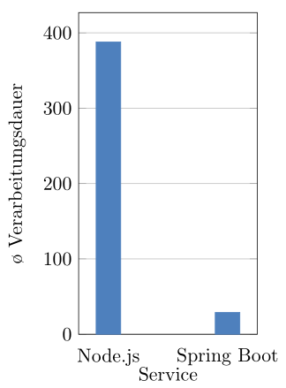
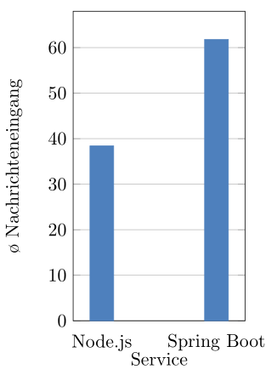
Ergebnisanalyse / Fazit
Node.js mit besserem Skalierungsverhalten
Spring Boot mit besserer Verarbeitungsgeschwindigkeit
Unterschied beim Nachrichteneingang vernachlässigbar
Quelle: Hoffmann – Bsc. Thesis
Node.js: 388 Millis.
Spring: 29 Millis.
Node.js: 38,4 Sek.
Spring: 61,8 Sek.
Notes:
Zwei Lasttests
Skalierung als Reaktion auf Payment-Nachrichten
Skalierung als Reaktion auf direkte Anweisungen durch den Benutzer
Latenzzeit als Durchschnitt über alle erhaltenen Werte
Node.js – 38,4 Sekunden
Spring Boot – 61,8 Sekunden
Nachrichteneingang
– Node.js – 35,0 Sekunden
– Spring Boot – 58,8 Sekunden
Verarbeitungsdauer
Node.js – 388 Millisekunden
Spring Boot – 29 Millisekunden
Die Skalierungsdauer beschreibt den Zeitraum zum Hochfahren eines Containers einer Technologie.
Die Aufschlüsselung nach Services beschreibt die gesamtdurchschnittliche Dauer.
Die Aufschlüsselung nach Skalierungsstufe beschreibt die durchschnittliche Dauer nach
Größe des Bursts.
Die Aufschlüsselung nach Containeranzahl beschreibt die durchschnittliche Dauer pro
Containeranzahl.
In allen Kategorien sind die Initialisierungszeiten der Node.js Technologie geringer als die der Spring Boot Technologie.

Slide 10
Optimierungspotenzial
Docker | Spring
Ressourcenoptimierung | Spring-Bean - Optimierung der Initialisierungsphase
Ausführungsreihenfolge
Design For Failure (chaos monkey etc.)

Slide 11
Vergleich eines Usecases mit Serverless Technologie gegenüber Spring Boot Technologie am Beispiel von Instant Payments Silas Hoffmann 16 September 2021
Notes:
Todo Datum checken
Kolloquium insg. 30 Minuten
12 bis max. 15 Minuten Vortrag
Rest Fragen beantworten

Slide 12
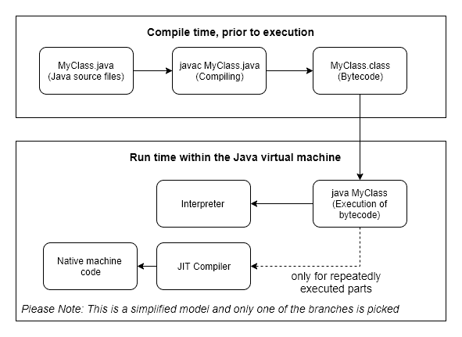
JVM (JIT Compiler)
https://rieckpil.de/whatis-graalvm/

Slide 13
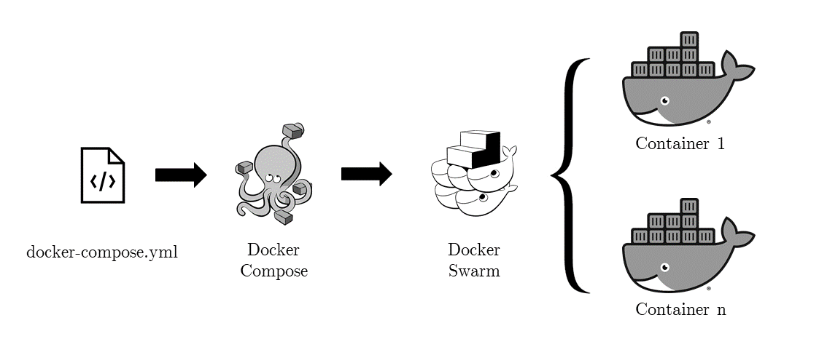
Implementierung des Prototypen
Quelle: Hoffmann – Bsc. Thesis

Slide 14
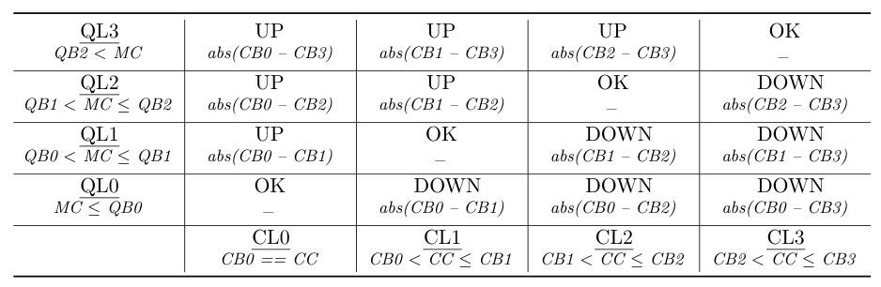

Skalierung - Regelsatz

Slide 15
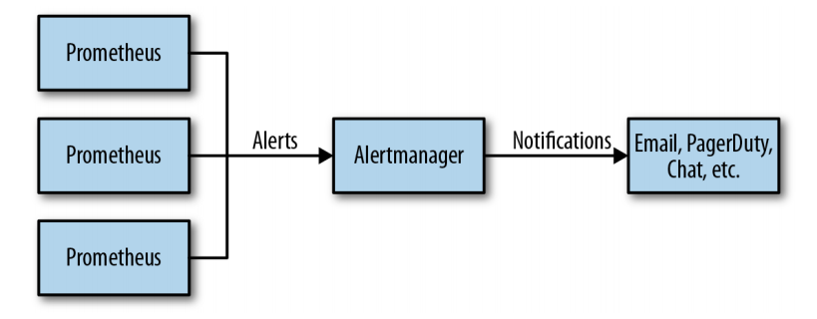
Prometheus / Altermanager
Quelle: Brazil – Prometheus: Up & Running (S. 291)

Slide 16
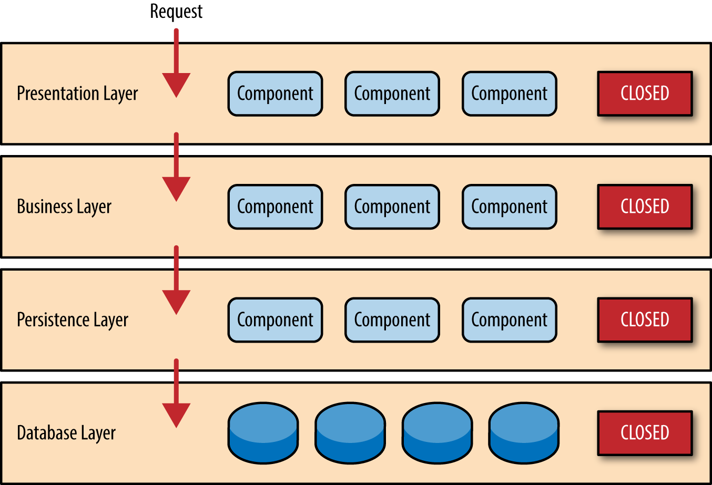
Tier - Modell
Quelle: https://www.oreilly.com/library/view/software-architecture-patterns/9781491971437/ch01.html

Slide 17
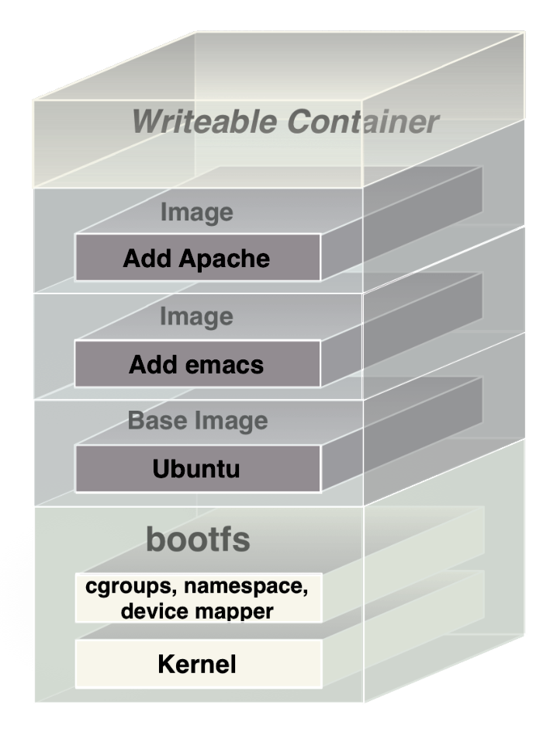
Docker - Aufbau
Quelle: J. Turnbull – The Docker Book (S. 72)

Slide 18
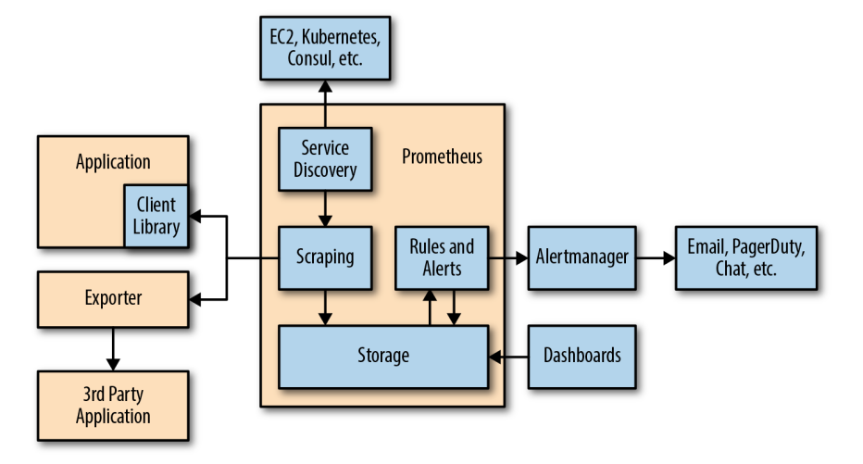
Prometheus - Architecture

Slide 19
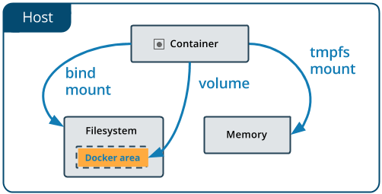
Docker – Types of mounts
Quelle: Docker Documentation - Kapitel /storage/volumes/

Slide 20
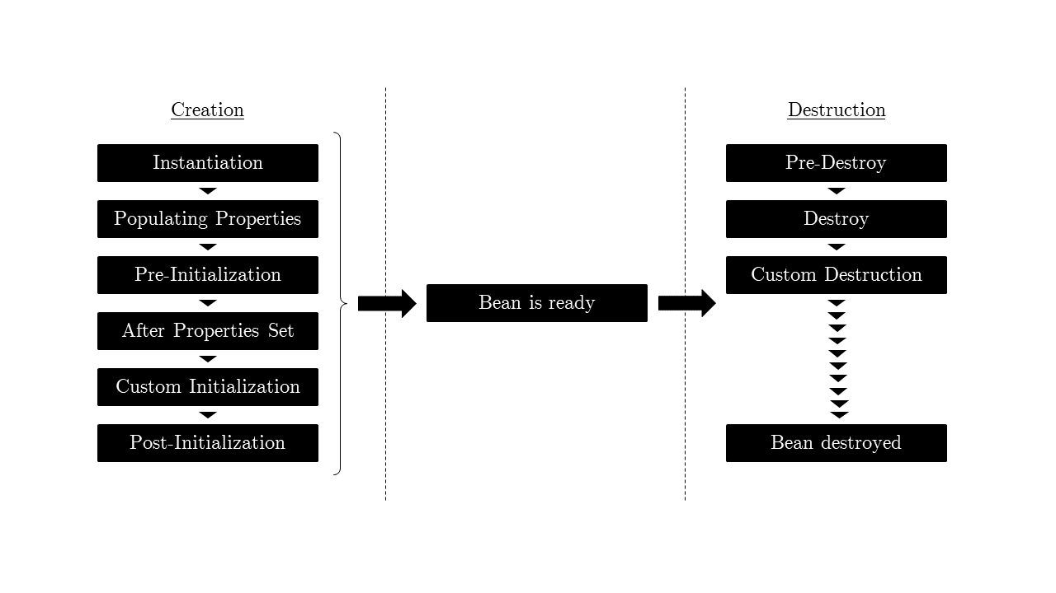
Spring Bean - Lifecycle
Quelle: Hoffmann – Bsc. Thesis

Slide 21
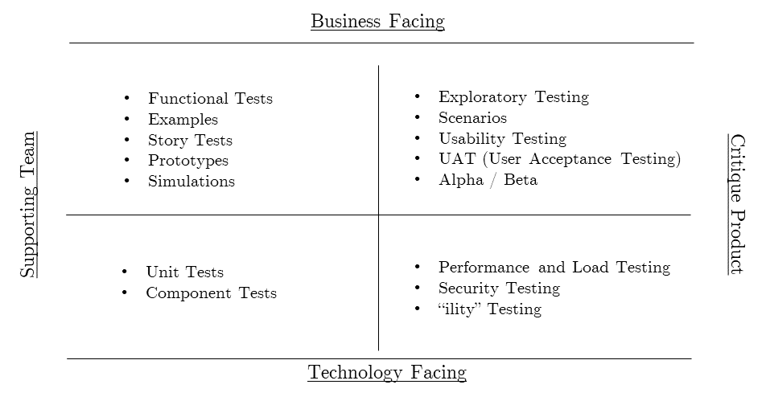
Agile Testing Quadrants
Quelle: Hoffmann – Bsc. Thesis

Slide 22
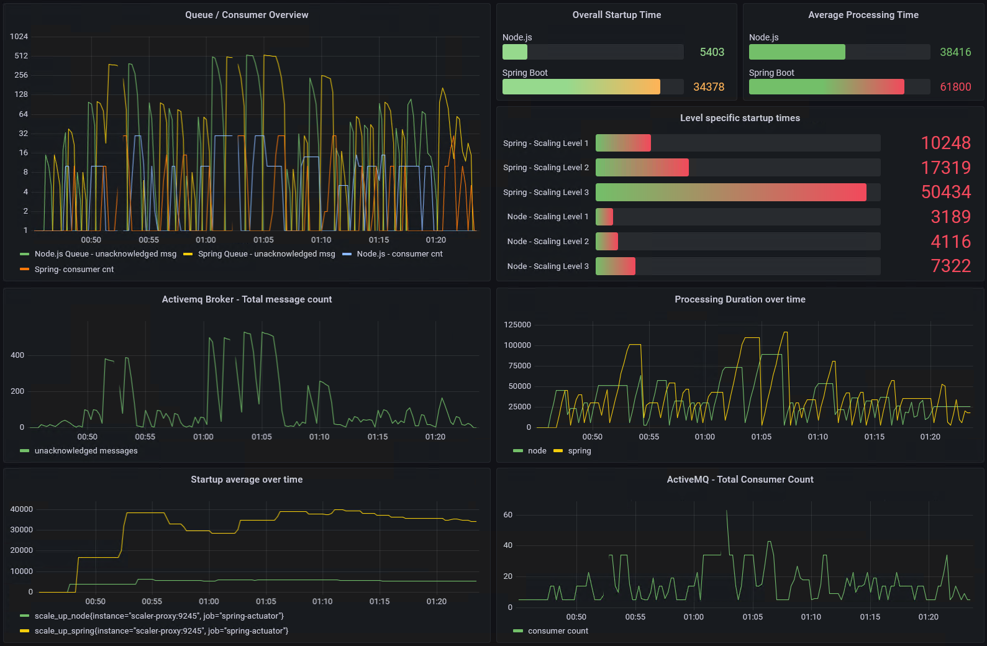
Implementierung des Prototypen
Quelle: Hoffmann – Bsc. Thesis

Slide 23
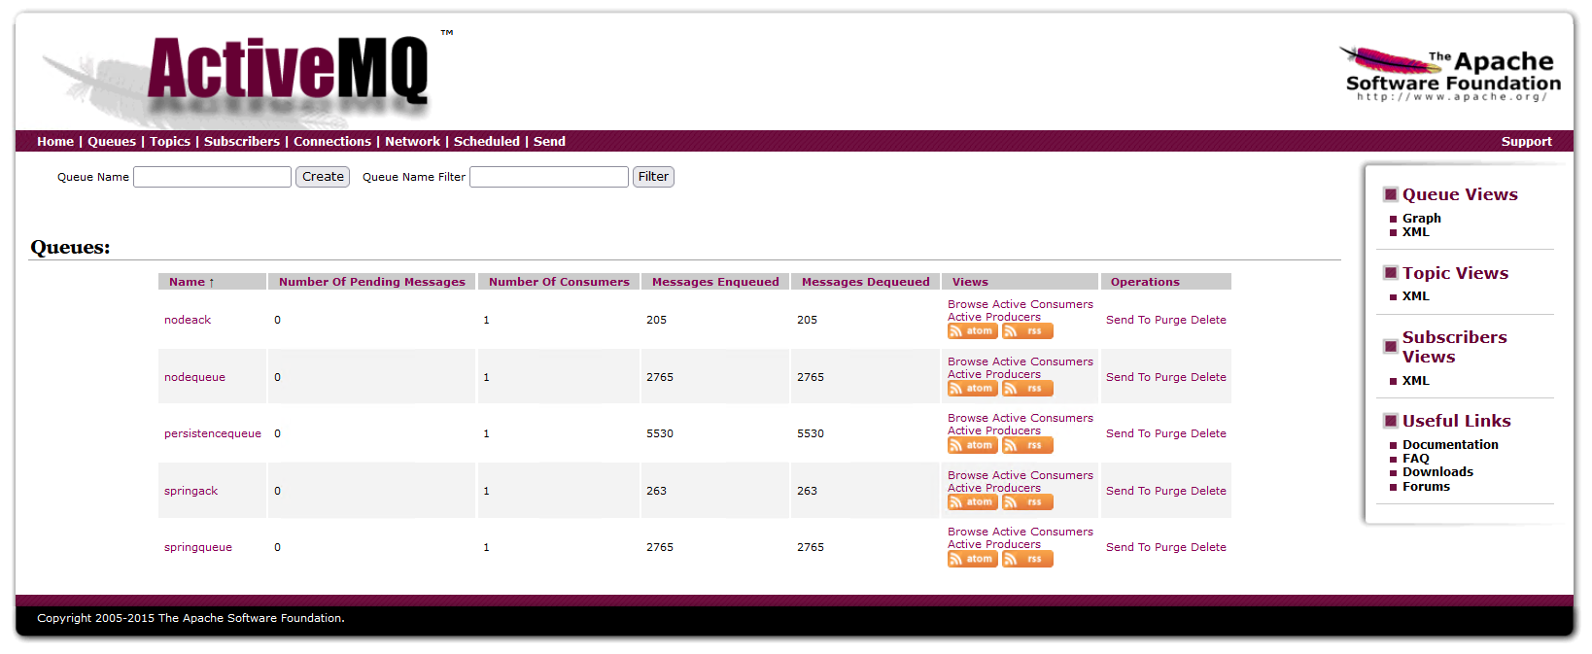
Activemq - Dashboard
Quelle: Hoffmann – Bsc. Thesis

Slide 24
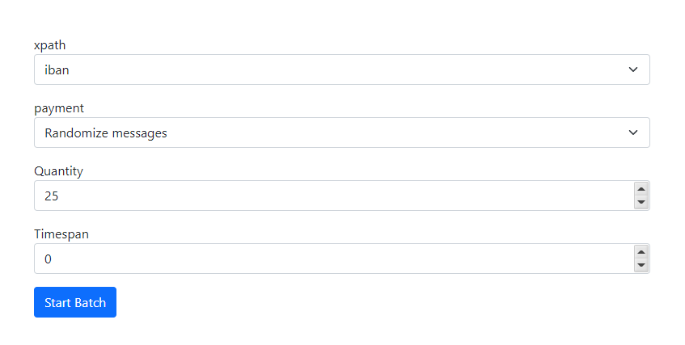
Input UI
Quelle: Hoffmann – Bsc. Thesis

Slide 25
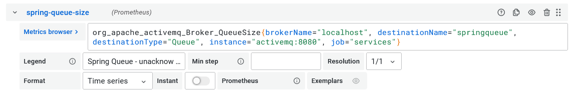
Grafana - PromQL
Quelle: Hoffmann – Bsc. Thesis

Slide 26
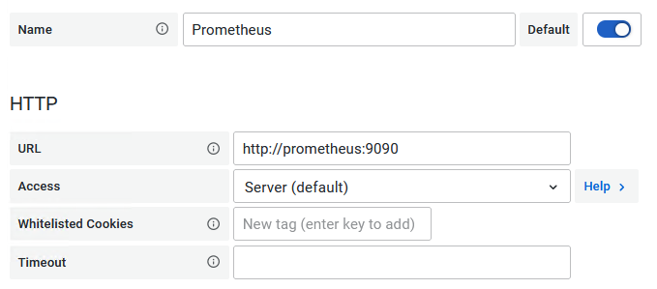
Prometheus - Datasource
Quelle: Hoffmann – Bsc. Thesis

Slide 27
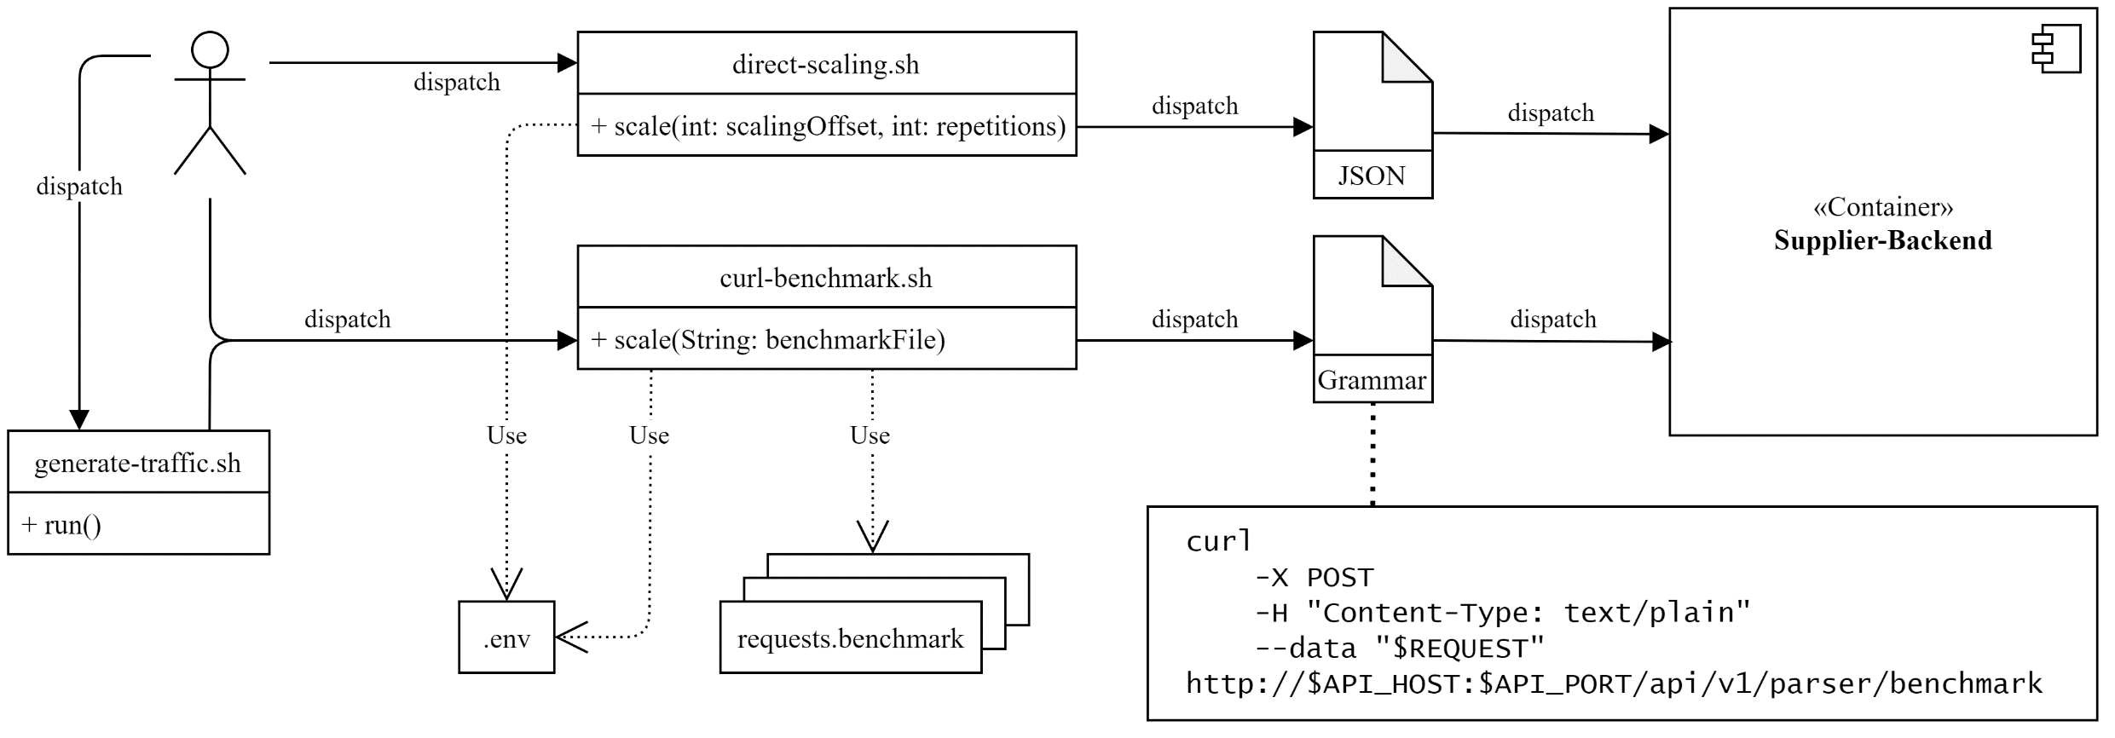
Input - UML
Quelle: Hoffmann – Bsc. Thesis

Slide 28
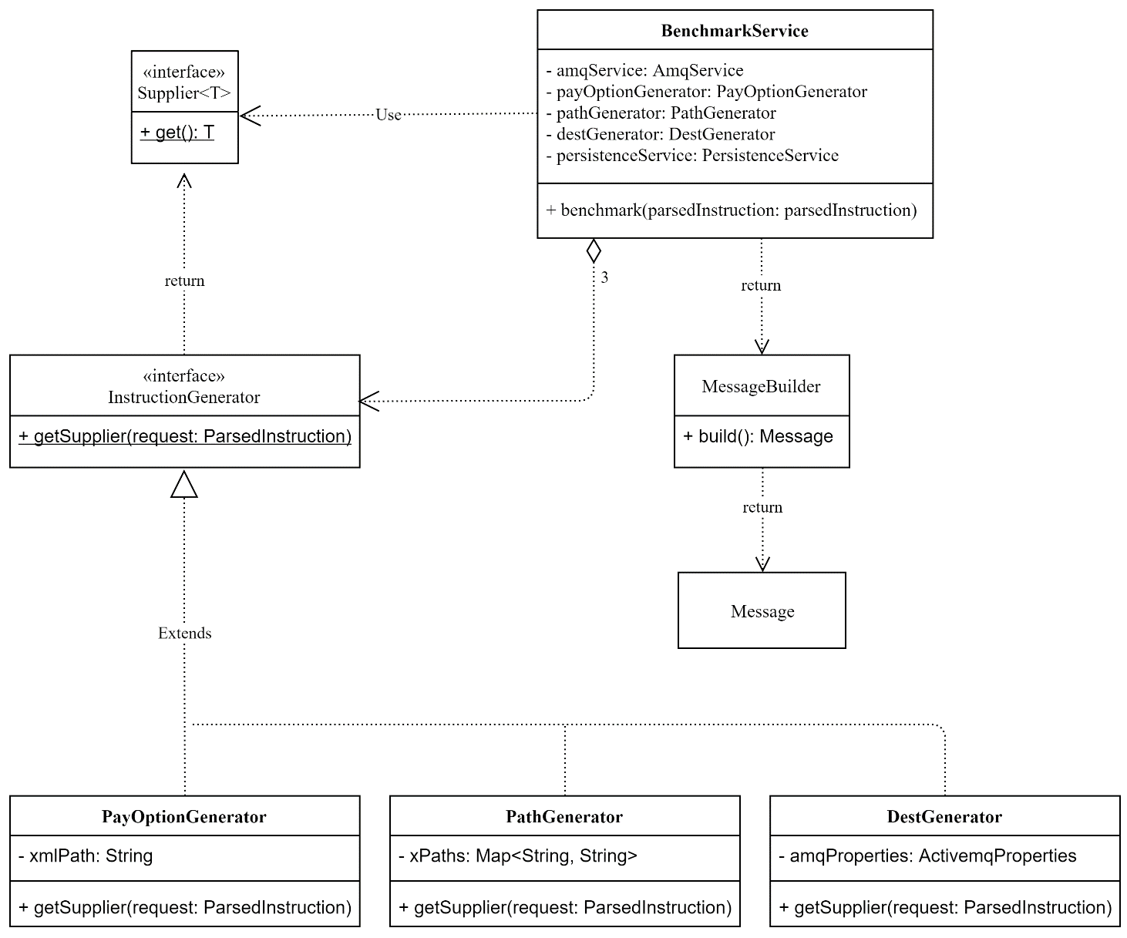
Supplier - UML
Quelle: Hoffmann – Bsc. Thesis

Slide 29
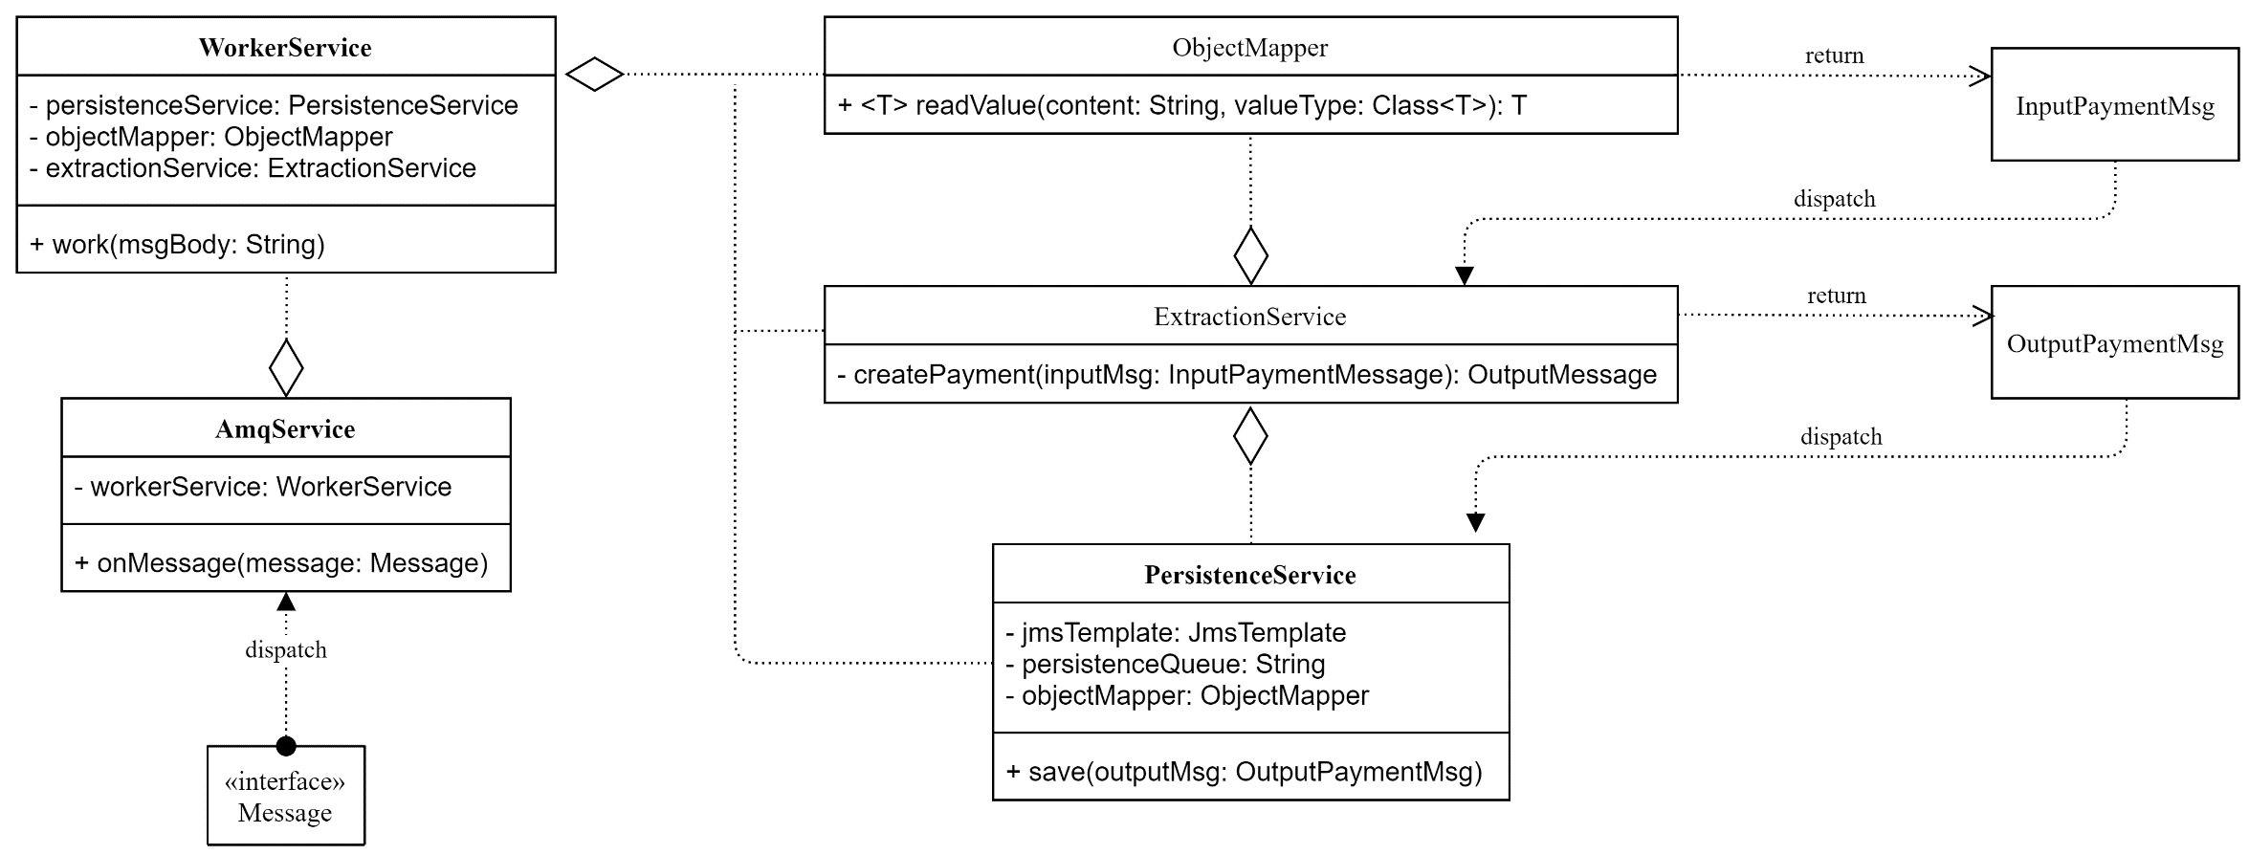
Consumer - UML
Quelle: Hoffmann – Bsc. Thesis

Slide 30
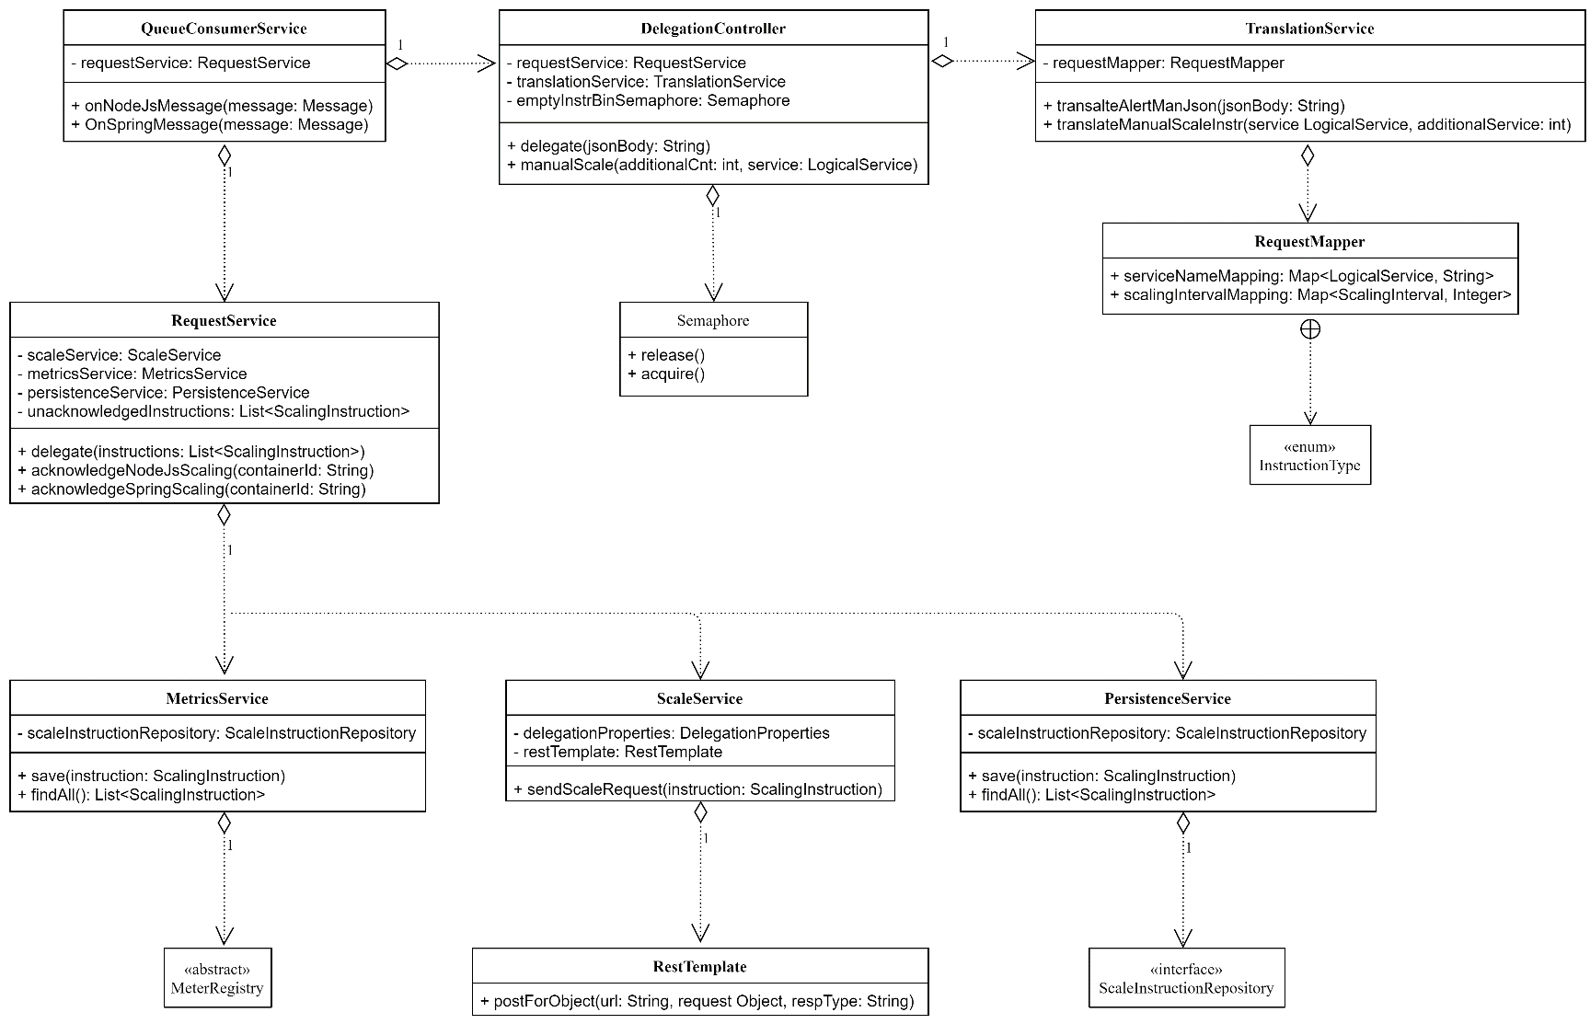
Scaler Proxy - UML
Quelle: Hoffmann – Bsc. Thesis

